Slide 1
第一次作业

Slide 2
第一章 计算机网络概述
起源
组成
性能
体系结构
电路交换、电报交换、分组交换...
边缘和核心，端系统间C/S、P2P...
速率、时延...
OSI、TCP/IP、分层模型工作机制...

Slide 3
1.请根据从低至高依次写出ISO制定的OSI网络体系结构的7层模型的每一层的名称。
应用层
应用层
应用协议:HTTP, FTP…
表示层
表示层
加解密、数据格式化
进程管理/双工/半双工/单工/断点续发
会话层
会话层
传输层
传输层
实现端到端的数据传输
网络互联的关键，分组交换网内分组的路由，实现主机到主机的通信
网络层
网络层
数据链路层
数据链路层
可靠的点对点数据帧传输
物理层
物理层
处理链路上原始比特的传输：传输物理信号/接口/信号编码调制/速率
物理传输媒体
实际传输路径

Slide 4

2.计算机网络体系结构是层次化的细腰结构，请回答以下两个问题：
（1）细腰结构有什么好处？
（2）如何理解 IP 协议是网络体系结构的细腰？
（1）细腰结构的好处：
各层相互独立：将建造一个网络的问题分解为多个可处理的部分，一层解决一部分问题，各层都可以采用最合适的技术实现
灵活性好：任何层发生变化时，只要接口不变，上下层不受影响
（2）本身非常简单、灵活
向下，IP 可应用到各式各样的网络上，在IP层以上看不见下层是什么样的物理网络
向上，可以为各式各样的应用提供服务，从协议栈来看，IP层上面可以有各式各样的应用协议
Email, Web, Video, Voice, ...
SMTP, HTTP, RTP, ...
TCP, UDP
IP
Ethernet, PPP, …
CSMA, Async, Sonet, ...
Copper, Fiber, Radio...

Slide 5
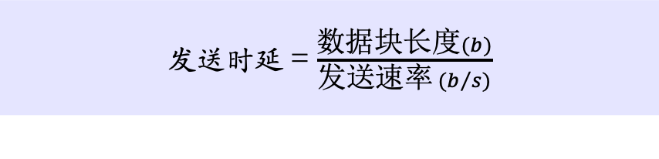
3.计算机网络中的时延分为哪几种？每种的意义是？
发送时延
发送数据时，数据块从结点进入到传输介质所需要的时间
即从发送第一个比特起，到最后一个比特发送完毕所需的时间
发送时延 = $\frac{数据块长度(b)}{发送速率 (b/s)}$
在发送器产生发送时延
(即传输时延)
数据
…
1 0 1 1 0 0 1
队列
链路
结点 A
发送器
结点 B

Slide 6
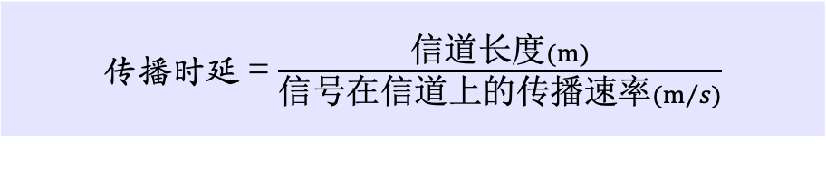
3.计算机网络中的时延分为哪几种？每种的意义是？
传播时延
电磁波在信道中需要传播一定的距离而花费的时间
传播时延 = $\frac{信道长度(m)}{信号在信道上的传播速率(m/s)}$
在链路上产生传播时延
在发送器产生发送时延
(即传输时延)
数据
…
1 0 1 1 0 0 1
队列
链路
结点 A
发送器
结点 B

Slide 7
3.计算机网络中的时延分为哪几种？每种的意义是？
处理时延
主机或路由器在收到分组时进行一些必要的处理所花费的时间
比如分析分组首部、差错检验、查找路由等
排队时延
结点缓存队列中分组排队所经历的时延
排队时延的长短往往取决于网络中当时的通信量
在结点A中产生处理时延和排队时延
在链路上产生传播时延
在发送器产生发送时延
(即传输时延)
数据
…
1 0 1 1 0 0 1
队列
链路
结点 A
发送器
结点 B
Notes:
为了防止在整个网络计算重复，在两个节点地时候，只计算一个节点的排队 处理时延

Slide 8


4.数据长度为10^6 bit，数据发送速率为100kb/s，收发两端之间的传输距离为10^3km，信号在媒体上的传播速率为2×10^7 m/s。试计算数据的发送时延和传播时延。
发送时延 = 10^6b / 100kb/s = 10s
传播时延 = 1000km /（2×10^7 m/s）= 0.05s = 50ms
发送时延 = $\frac{数据块长度(b)}{发送速率 (b/s)}$
传播时延 = $\frac{信道长度(m)}{信号在信道上的传播速率(m/s)}$

Slide 9
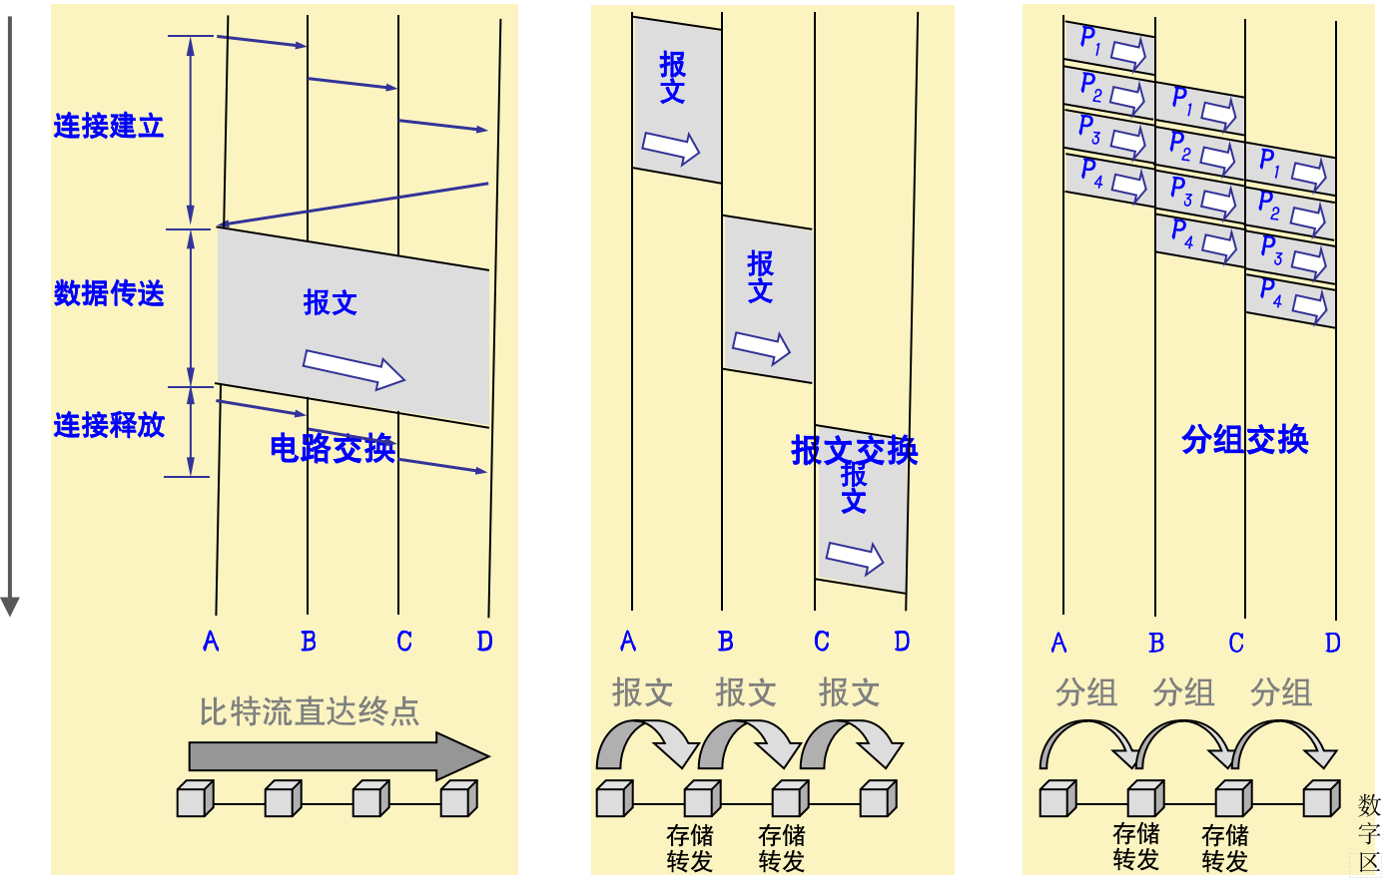
5.分别描述电路交换和分组交换的基本原理，并分析说明计算机网络不采用电路交换的原因。
电路交换
面向连接，通话过程中一直占用资源
基本原理
建立连接 (占用通信资源)
通话 (一直占用通信资源)
释放连接 (归还通信资源)
分组交换
面向无连接的，通信过程中动态占用资源
基本原理
发送端将长报文处理为较小的分组，依次把分组发送出去
中间结点以存储转发的形式将分组逐跳转发至目的端
接收端收到分组后，剥去分组首部，把数据恢复成原来的长报文
计算机数据通信具有突发性
面向连接的方式进行传输导致资源浪费

Slide 10
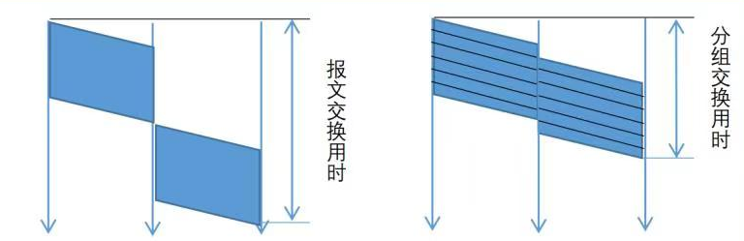
6.主机甲通过1个路由器（存储转发方式）与主机乙互联，两段链路的数据传输速率均为10 Mbps，主机甲分别采用报文交换和分组大小为10 kb的分组交换向主机乙发送1个大小为7 Mb的数据。若忽略链路传播延迟、头部开销和分组拆装时间，则两种交换方式完成该数据传输所需的总时间分别为多少？
（1）报文交换：整个报文先传送到相邻结点，全部存储下来后查找转发表，转发到下一结点
用时：2*7Mb/10 Mbps = 1.4s
（2）分组交换：单个分组(整个报文的一部分) 传送到相邻结点，存储下来后查找转发表，转发到下一结点
用时：7Mb/10 Mbps + 10kb/10 Mbps = 0.701s

Slide 11
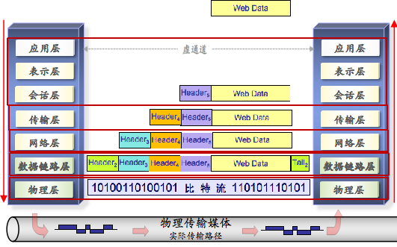
第二章 直连网络
编码
组帧
错误检测
可靠传输
介质访问控制
实例
曼彻斯特...
面向字节/比特
奇偶校验、校验和、CRC
停等、滑动窗口
静态、动态
以太网

Slide 12

7.直连网络是节点之间通过点对点/多路访问链路互联而形成的网络形态。构建直连网络的关键技术包括：信道编码、组帧、错误检测、可靠传输、介质访问控制，请回答以下问题：
（1）分别简要描述上述各项关键技术的目的；
（2）针对每项关键技术，给出1种典型的解决方案的名称并简要描述其设计原理。
1 1 1 0 1 0 0 1
信道编码：把比特编码后传送到物理传输介质（链路）上，使其能被收方主机接收并理解，如，曼彻斯特编码
组帧：将比特序列描述为完整的消息，形成一个帧，如，起始标记法
错误检测：检测传输过程中出现的错误并采取适当行动，如，CRC
可靠传输：建立一个看起来可靠的链路，如，滑动窗口算法
介质访问控制：一条链路由多个主机共享时，协调主机对链路的访问，如，CDMA, CSMA/CD

Slide 13
构建直连网络需要解决的问题
把比特编码后传送到物理传输介质（链路）上，使其能被收方主机接收并理解
将比特序列描述为完整的消息，形成一个帧
检测传输过程中出现的错误并采取适当行动
建立一个看起来可靠的链路（帧有可能出错）
一条链路由多个主机共享时，如何协调主机对链路的访问
------ 信道编码
------ 组帧
------ 错误检测
------ 可靠传输
------ 介质访问控制

Slide 14
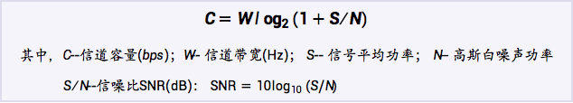
8.对于带宽为40kHz的信道，若有4种不同的物理状态来表示数据，信噪比为30dB。按香农定理，信道的最大传输数据速率是多少？
因为30dB = 10 log10（S/N）所以S/N = 1000
按香农公式，信道最大数据率 = 40k*log2 (1+1000) bit/s = 398.688kbps
$$C=W\log_{2}{(1+S/N)}$$
其中$，C$--信道容量($bps$)；$W$-- 信道带宽($Hz$)； $S$-- 信号平均功率； $N$– 高斯白噪声功率
$S/N$--信噪比$SNR$($dB$)： $SNR=10\log_{10}{(S/N)}$

Slide 15
构建直连网络需要解决的问题
把比特编码后传送到物理传输介质（链路）上，使其能被收方主机接收并理解
将比特序列描述为完整的消息，形成一个帧
检测传输过程中出现的错误并采取适当行动
建立一个看起来可靠的链路（帧有可能出错）
一条链路由多个主机共享时，如何协调主机对链路的访问
------ 信道编码
------ 组帧
------ 错误检测
------ 可靠传输
------ 介质访问控制

Slide 16
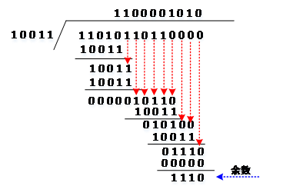
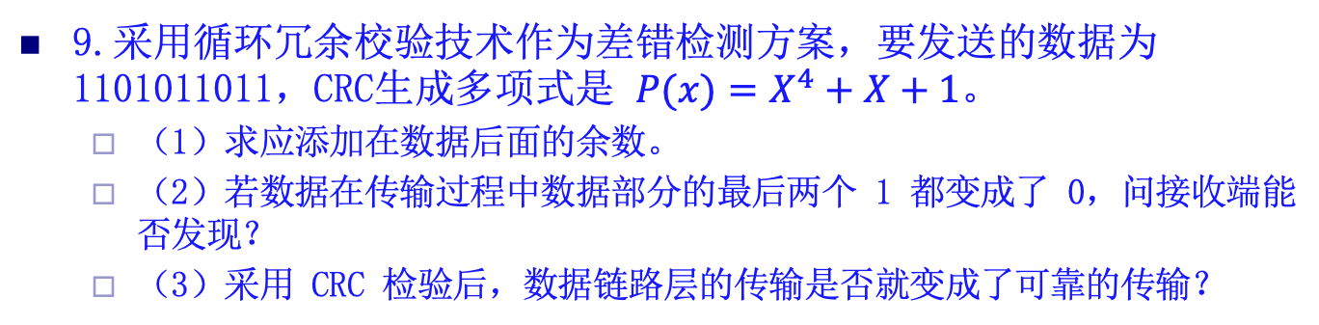
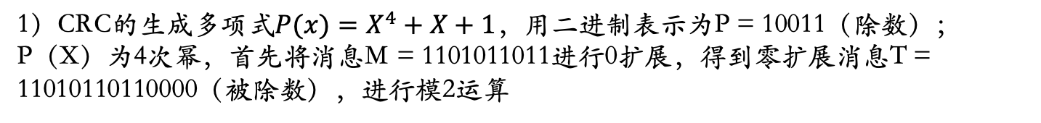
9.采用循环冗余校验技术作为差错检测方案，要发送的数据为 1101011011，CRC生成多项式是 $P(x)=X^{4}+X+1$。
（1）求应添加在数据后面的余数。
（2）若数据在传输过程中数据部分的最后两个 1 都变成了 0，问接收端能否发现？
（3）采用 CRC 检验后，数据链路层的传输是否就变成了可靠的传输？
1）CRC的生成多项式$P(x)=X^{4}+X+1$，用二进制表示为P = 10011（除数）；
P（X）为4次幂，首先将消息M = 1101011011进行0扩展，得到零扩展消息T = 11010110110000（被除数），进行模2运算
因此，应添加在消息后面的余数，即检测序列为：1110
使用最少的冗余比特检测最多的错误-余数
确定除数、被除数->
异或求余数 -> 余数替代0

Slide 17
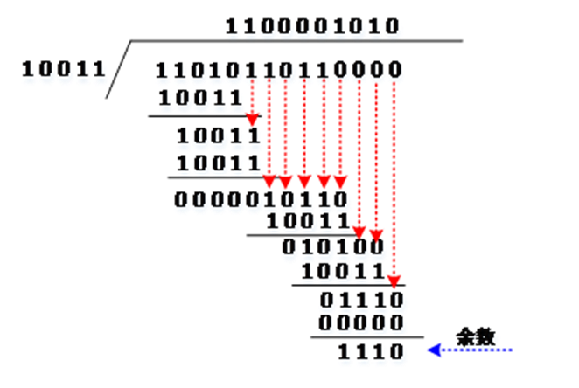
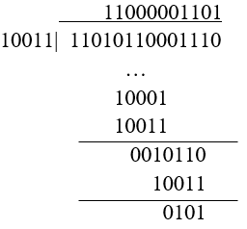
2）若数据在传输过程中最后两个 1 都变成了 0，即消息变为了M’ = 1101011000。接收端将检测序列“1110”添加在收到的消息M’后边，作为被除数，即11010110001110；用除数P按照上述相同的方法对被除数进行除法运算，不能整除，接收端能够判断消息在传输过程中出错
3）采用 CRC 检验后，数据链路层的传输并没有成为可靠的传输。差错检测技术只能帮助接收端实现无差错接收，即通过检测判断消息无差错则接收该消息，若判断该消息出错，则丢弃该消息。无比特差错与无传输差错不同，差错检测技术并不能保证消息在传输过程中不发生帧丢失、重复、失序等错误，消息的可靠传输需要通过停等算法、滑动窗口算法等可靠传输机制实现。
1100001001

Slide 18
10.差错检测和可靠传输是数据通信中的关键问题，请回答：
（1）在已经具备差错检测基础上，为什么仍需要可靠传输机制？
（2）请列举两种典型的差错检测机制。
（1）差错检测技术只能做到无差错接受，即帧在传输的过程中在接近于1的概率下没有产生差错。这些错误帧将被接收方丢弃，为了恢复被丢弃或丢失的帧，还需要提供可靠传输；
（2）奇偶校验，校验和，循环冗余校验（CRC）

Slide 19
构建直连网络需要解决的问题
把比特编码后传送到物理传输介质（链路）上，使其能被收方主机接收并理解
将比特序列描述为完整的消息，形成一个帧
检测传输过程中出现的错误并采取适当行动
建立一个看起来可靠的链路（帧有可能出错）
一条链路由多个主机共享时，如何协调主机对链路的访问
------ 信道编码
------ 组帧
------ 错误检测
------ 可靠传输
------ 介质访问控制

Slide 20
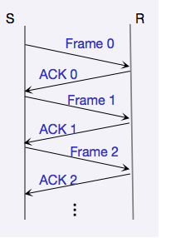
11.停等算法（stop and wait）和滑动窗口算法（sliding window）是实现可靠传输的典型机制，请回答以下问题：
（1）描述停等算法的基本原理；
（2）分析停等算法在数据传输效率方面存在的问题；
（3）描述滑动窗口算法的基本原理，并分析滑动算法能够提升数据传输效率的原因。
（1）发送方传输一帧之后，在传输下一帧之前等待一个ACK；如果在某段时间之后ACK没有到达，则发送方超时，重发原始帧
（2）只允许链路上有一个未确认的帧，这可能远远低于链路的容量
20

Slide 21
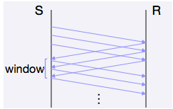
11.停等算法（stop and wait）和滑动窗口算法（sliding window）是实现可靠传输的典型机制，请回答以下问题：
（1）描述停等算法的基本原理；
（2）分析停等算法在数据传输效率方面存在的问题；
（3）描述滑动窗口算法的基本原理，并分析滑动算法能够提升数据传输效率的原因。
（3）发送方，收到ACK后，发送窗口右移，如果右移后缓存的帧小于等于发送窗口，就发送新的帧，超时的话重传；
接收方也是类似的，如果序列号在接受窗口内的话就接受，否则就丢掉，如果收到一串连续的数据帧，回复收到的最大连续数据帧的序列号作为ACK。
滑动窗口算法允许多个未确认ACK的数据帧，发送窗口里的分组可以连续发送出去，而不需要等待对方的确认，这样，信道利用率就提高了。
21

Slide 22
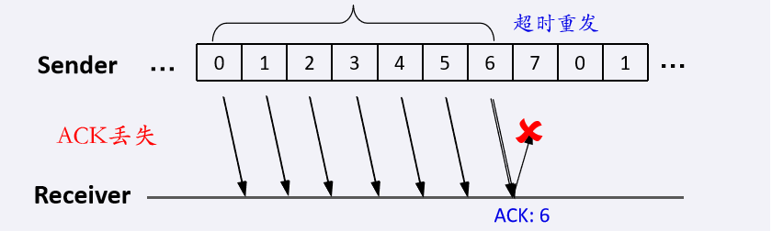
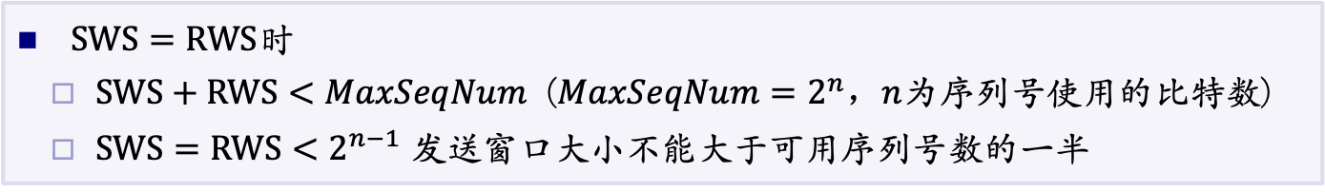
12.假设需要为卫星站的一条1Mbps的点到点链路设计一个滑动窗口协议，卫星在3×10^4 km的高度绕地球同步旋转。假设每帧携带1KB数据，发送窗口大小和接收窗口大小一样（SWS = RWS），请问需要多少比特作为标识数据帧的序号？（光速为3×10^8 m/s）
序号下限由发送窗口大小决定
发送窗口由时延带宽积决定
$SWS=RWS$时
$SWS+RWS<MaxSeqNum$ ($MaxSeqNum=2^{n}，n$为序列号使用的比特数)
$SWS=RWS<2^{n−1}$ 发送窗口大小不能大于可用序列号数的一半

Slide 23

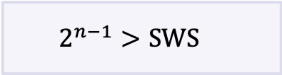
12.假设需要为卫星站的一条1Mbps的点到点链路设计一个滑动窗口协议，卫星在3×10^4 km的高度绕地球同步旋转。假设每帧携带1KB数据，发送窗口大小和接收窗口大小一样（SWS = RWS），请问需要多少比特作为标识数据帧的序号？（光速为3×10^8 m/s）
S
R
管道满载：
SWS内发送时延=1个RTT的传播时延
SWS内发送数据大小= 1个RTT的传播时延*发送速率
1个RTT传播时延：2τ=2*(3×10^4 km)/(3×10^8 m/s)=0.2s
SWS：传输速率×2τ/1KB = 1Mbps×0.2s/1KB = 2×10^5 bit/1KB=(2×10^5 b)/(8*10^3b)=25个数据帧
1
2
3
4
…
可用序号应为log₂2*25 ，2^5<50<2^6，因此，应该用6比特标识数据帧的序号。
$$2^{n−1}>SWS$$

Slide 24
构建直连网络需要解决的问题
把比特编码后传送到物理传输介质（链路）上，使其能被收方主机接收并理解
将比特序列描述为完整的消息，形成一个帧
检测传输过程中出现的错误并采取适当行动
建立一个看起来可靠的链路（帧有可能出错）
一条链路由多个主机共享时，如何协调主机对链路的访问
------ 信道编码
------ 组帧
------ 错误检测
------ 可靠传输
------ 介质访问控制
静态、动态

Slide 25
13.共有4个节点进行码分多址CDMA通信。假设4个节点的码片序列分别为 ：A（－1＋1－1－1－1－1＋1－1），B（－1－1－1＋1＋1－1＋1＋1），C（－1－1＋1－1＋1＋1＋1－1），D（－1＋1－1＋1＋1＋1－1－1）。现收到这样的码片序列S （－1＋1－3＋3＋1－1－1＋1），请问节点A、B、C、D发送数据的情况？
A （－1＋1－1－1－1－1＋1－1）
B （－1－1－1＋1＋1－1＋1＋1）
C （－1－1＋1－1＋1＋1＋1－1）
D （－1＋1－1＋1＋1＋1－1－1）
S （－1＋1－3＋3＋1－1－1＋1）
S*A = (＋1＋1＋3－3－1＋1－1－1)/8=0 A节点未发送
S*B = (＋1－1＋3＋3＋1＋1－1＋1)/8=1 B节点发送1
S*C = (＋1－1－3－3＋1－1－1－1)/8=－1 C节点发送 0
S*D = (＋1＋1＋3＋3＋1－1＋1－1)/8=1 D节点发送1

Slide 26

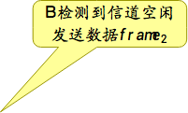


14.假定1km长的CSMA/CD网络的发送速率为1Gb/s，设信号在链路上的传播速率是2*10^5km/s，请问能够使用此协议的最短帧长为多少？
保证在数据帧发送完毕的时间≥碰撞能够被检测到的时间
帧长≥发送速率*最大碰撞检测时间
单程端到端传播时延为：τ=1km/(20000 km⁄s)=5μs
最短帧长应为：2τ×1Gb/s=10μs×1Gb/s=10kb
A检测到信道空闲
发送数据${frame}_{1}$
B检测到信道空闲
发送数据${frame}_{2}$
结点B
结点A
t = 0
碰撞
t = τ − δ
${frame}_{2}到达$A,
A检测到碰撞，停止发送
${frame}_{1}到达$B,
B检测到碰撞，停止发送
单程端到端
传播时延记为τ
t = 2τ − δ

Slide 27
15.某局域网采用 CSMA/CD 协议实现介质访问控制， 数据传输速率为 5Mbps，主机甲和乙之间的距离为 4km，信号传播速度是 400000km/s.请回答下列问题，并给出计算过程：
（1）若主机甲和主机乙发送数据时发生冲突，则从开始发送数据时刻起，到两台主机均检测到冲突时刻止，最短需经多长时间？最长需经过多长时间？（假设主机甲和主机乙发送数据过程中，其他主机不发送数据）
单程端到端传播时延为：τ=4km/(40000 km⁄s)=1*10^(-5) s
当甲乙同时向对方发送数据时，两台主机均检测到冲突所需时间最短: τ=1*10^(-5) s
当一方发送的数据马上要到达另一方时，另一方开始发送数据，两台主机均检测到冲突所需时间最长: 2τ=2*10^(-5) s
结点A
结点B
结点A
结点B
碰撞
碰撞

Slide 28
15.某局域网采用 CSMA/CD 协议实现介质访问控制， 数据传输速率为 5Mbps，主机甲和乙之间的距离为 4km，信号传播速度是 400000km/s.请回答下列问题，并给出计算过程：
（2）若网络不存在任何冲突与差错，主机甲总是以标准的最长以太网数据帧（1518 字节）向主机乙发送数据，主机乙每成功收到一个帧后，立即发送下一个数据帧，此时主机甲的有效数据传输速率是多少？（不考虑以太网帧的前导码）
（2）发送一帧所需时间：1518B/5Mbps=2.4288ms
数据传播时间：4km/400000km/s=1*10^(-5)s=0.01ms
发送ACK所需时间：64B/5Mbps=0.1024ms
总时延：2.4288 + 0.01 + 0.1024 + 0.01 = 2.5512 ms
有效的数据传输速率=1500B/2.5512ms=4.70Mbps

Slide 29
第三章 交换网络
网桥
生成树
VLAN
过滤、转发
转发策略
单播+多播

Slide 30
16. 直连网络、交换网络、互联网络是三种不同的网络形态，请回答以下问题：
(1) 描述三种网络形态的基本组网形式及所采用的典型网络设备；
(2) 分析直连网络发展到交换网络、以及交换网络发展到互联网络的原因。
直连网络: 所有节点连接在一条链路上，处于同一个碰撞域中，典型设备包括：中继器、 集线器等；
所有节点处于同一个碰撞域，扩展能力弱
点对点
多路访问
交换网络: 所有节点用交换设备进行互联，能够分割碰撞域，典型设备包括：网桥、以太网交换机等；
通过生成树算法实现拓扑发现和数据转发，网络规模扩大时算法收敛能力弱
互联网:用网络层设备互联各种异构网络，形成更大规模的网络， 典型设备包括：路由器等;
互联网实现异构网络互联，使网络具有更好的层次性和更强的扩展能力

Slide 31
17.集线器、网桥、路由器、应用层网关是计算机网络中常见设备类型，请分别描述这四类设备的作用层次和主要功能。
集线器：物理层中间设备，主要作用是在物理层中实现透明的二进制比特复制，以补偿信号衰减、整形，使用集线器相连接的所有结点仍然在同一个碰撞域
网桥：数据链路层的中间设备，主要作用是根据MAC地址转发帧，网桥具有过滤帧的功能。基于其过滤和转发帧功能，网桥将其连接的各网段隔离为不同的碰撞域
路由器：网络层的中间设备，作用是在互联网中完成路由选择的功能
应用层网关：应用层的中间系统，作用是进行协议转换以连接两个不兼容的系统

Slide 32
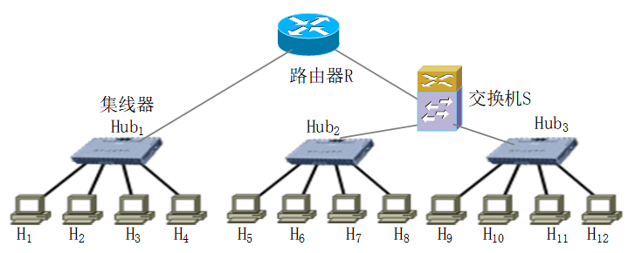
18.下图中包含三类网络节点：集线器、交换机、路由器，请回答以下问题：（1）简述交换机和路由器分别工作于网络体系结构中的哪一层，其基本功能是什么？（2）这个网络中有几个碰撞域，几个广播域？
(1) 交换机：工作在数据链路层，其作用是根据MAC帧的目的地址对收到的帧进行转发，能够隔离碰撞域
路由器：工作在网络层，其作用是根据IP分组的目的地址对收到的IP分组进行转发，能够隔离广播域和碰撞域
(2) 网络中存在三个碰撞域、两个广播域

Slide 33

Any
Questions
谢谢！

